Slide 1

ОАО "РЖД"
Комплексная механизация и автоматизация
сортировочных горок

Slide 2
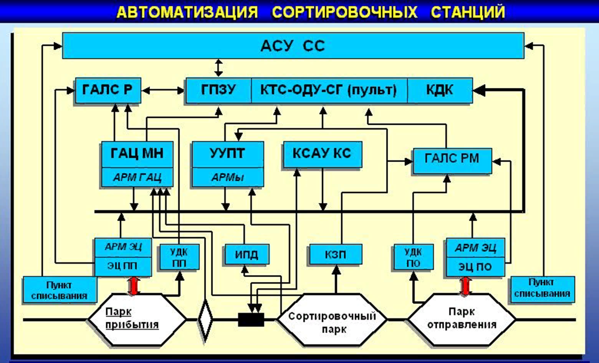
Комплексная механизация и автоматизация сортировочных горок
Курс лекций Глава 13 стр85-88
Горочные системы автоматизации технологических процессов.
Действия оператора по обеспечению безопасности роспуска составов при нормальной работе и при неисправностях устройств механизации и автоматизации на горке.
Требование ПТЭ к устройствам механизации и автоматизации сортировочных горок.

Slide 3
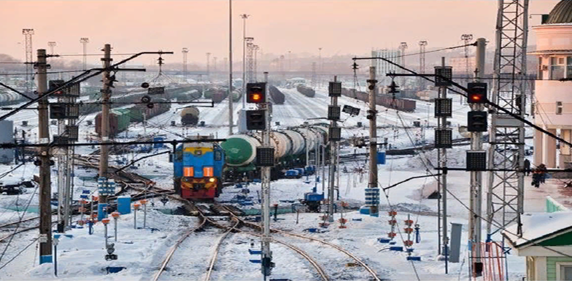
Комплексная механизация и автоматизация сортировочных горок
Сортировочные станции и горки занимают одно из центральных мест в системе формирования грузопотоков. По выполняемым функциональным задачам приняты к внедрению следующие системы автоматизации технологических процессов сортировочных станций.

Slide 4
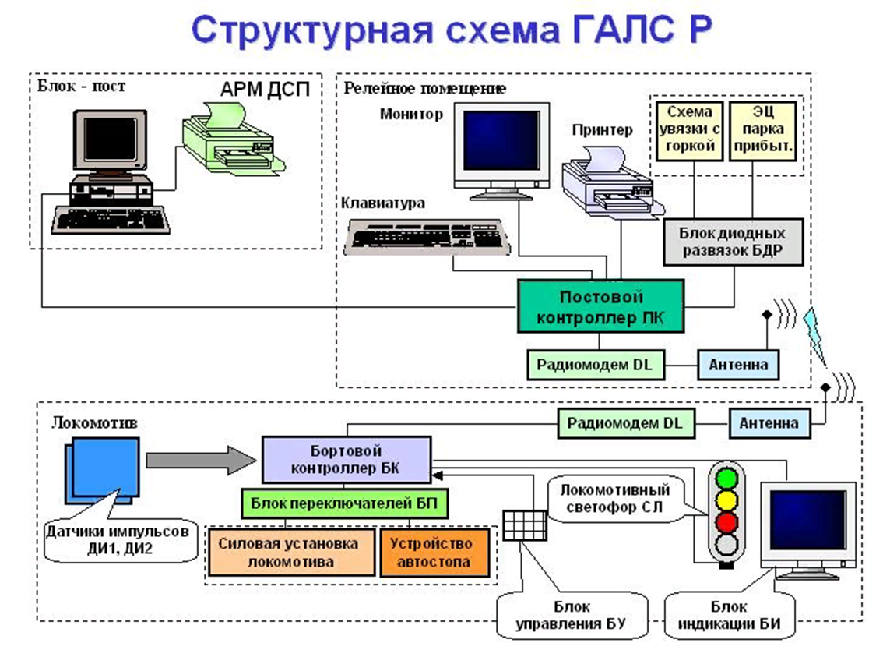
Комплексная механизация и автоматизация сортировочных горок
Горочная АЛС с передачей информации по радиоканалу и телеуправлением локомотивом ГАЛС Р. Эта система включает постовой управляющий вычислительный комплекс (УВК), собирающий информацию с приборов ЭЦ зоны контроля, АРМ ДСП, бортовые контроллеры, которыми оборудованы маневровые локомотивы, и АРМ ШН. Такая система обеспечивает контроль за прибытием состава на сортировочную станцию, отслеживает и регистрирует операции по его закреплению, осмотру, надвигу и роспуску.

Slide 5
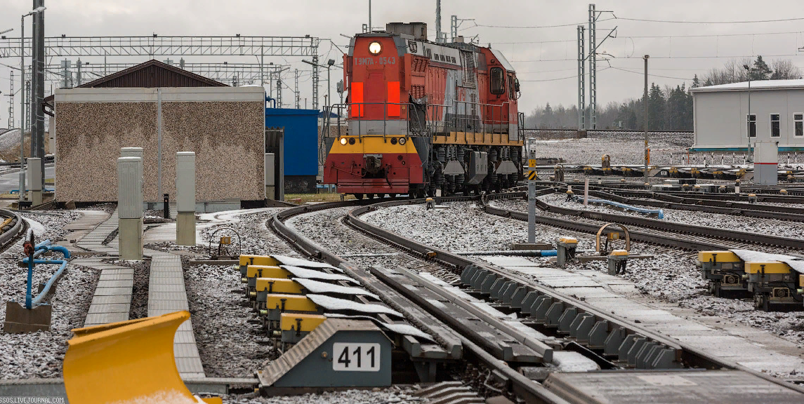
Комплексная механизация и автоматизация сортировочных горок
ГАЛС Р реализует заданные автоматически скоростные режимы надвига, роспуска и осаживания составов и вагонов, обеспечивает безопасность при надвиге и роспуске, контролирует местоположение горочных локомотивов в парке прибытия, на спускной части горки и в сортировочном парке, последовательность операций при реализации технологического процесса и работу устройств СЦБ в парке прибытия, оборудованном устройствами электрической централизации ЭЦ ПП.

Slide 6
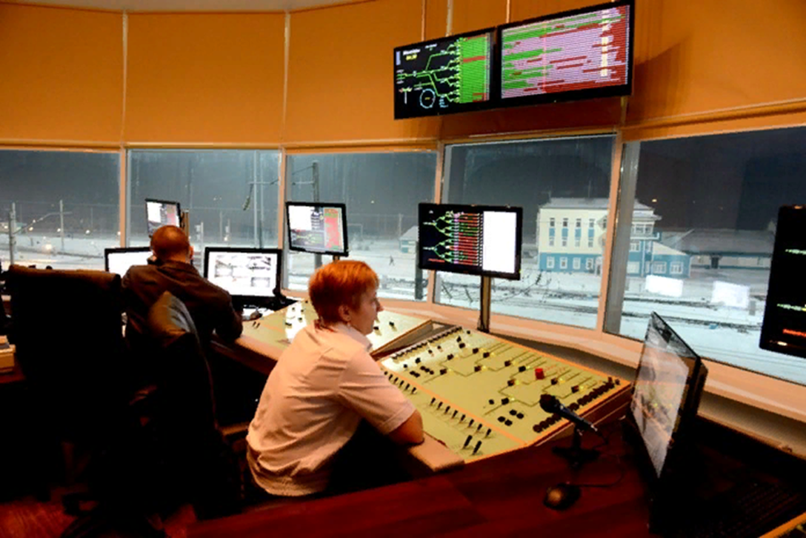
Комплексная механизация и автоматизация сортировочных горок
При этом на мониторах АРМ ДСП можно отобразить: накопление вагонов на путях сортировочной станции и заполнение их; завершение маневров; местоположение, скорость и направление движения маневровых локомотивов. Источником информации для системы является натурный лист на состав, поступающий из АСУ СС, аппаратура ЭЦ и датчики измерения пути и скорости, размещаемые на каждом локомотиве.

Slide 7
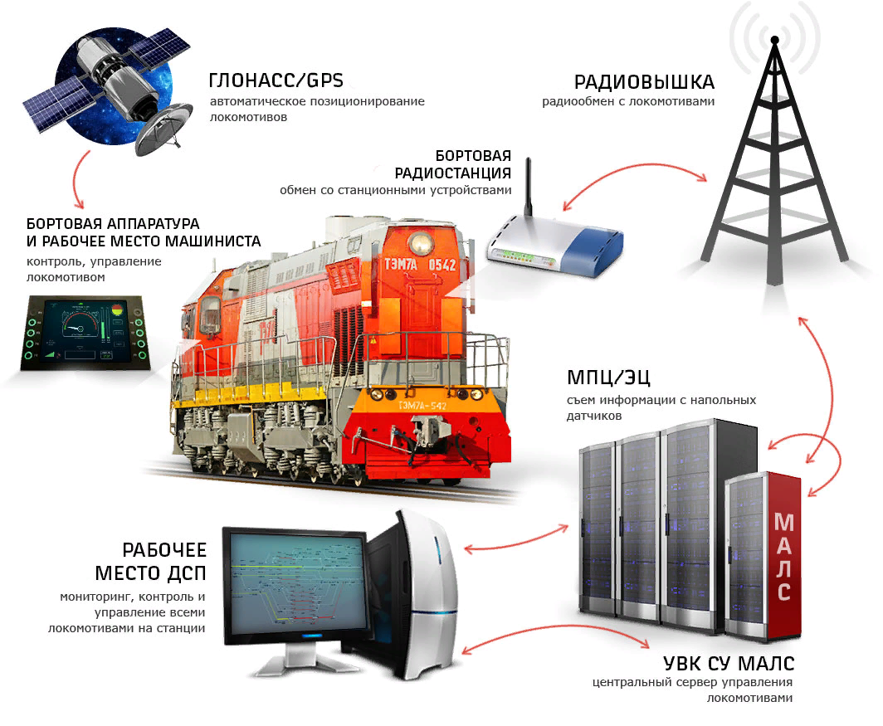
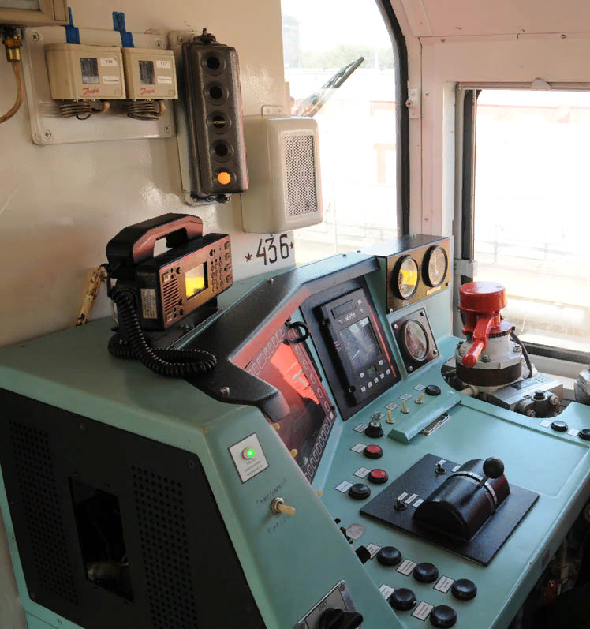
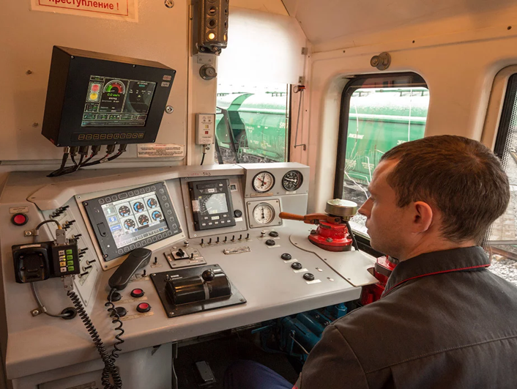
Комплексная механизация и автоматизация сортировочных горок
Маневровая АЛС (МАЛС) с передачей информации по радиоканалу между постом ЭЦ и маневровыми локомотивами, работающими в выходной горловине сортировочного парка и в парке отправления по формированию поездов, реализуется с помощью системы ГАЛС РМ. Она обеспечивает безопасность маневровых операций, контроль местоположения маневровых локомотивов и работы устройств СЦБ, оперативного персонала станции и машинистов в зоне своего действия.

Slide 8
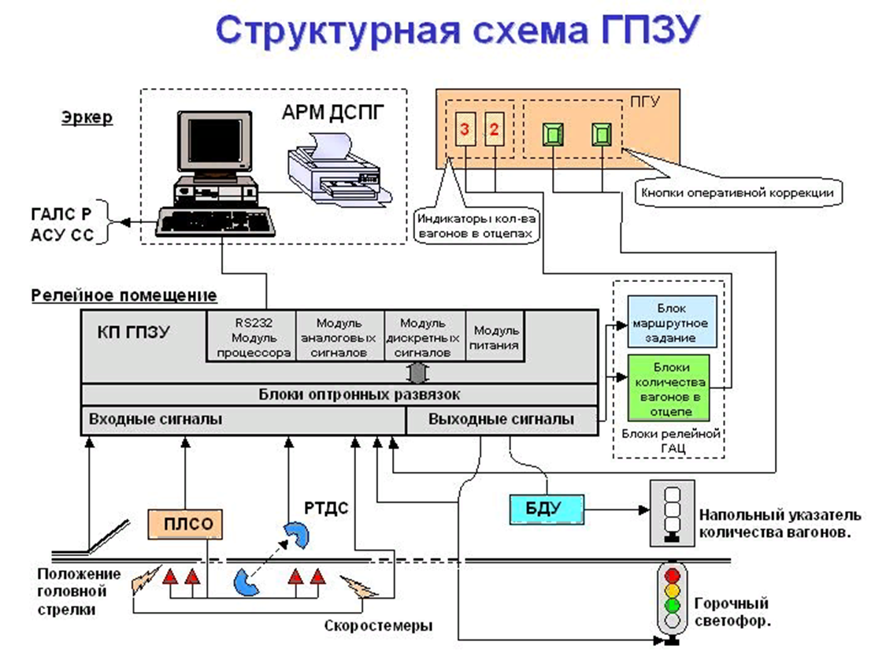
Комплексная механизация и автоматизация сортировочных горок
Горочное программно-задающее устройство (ГПЗУ). Эта система связывает в единую технологическую цепочку дежурного по парку прибытия ДСП, горочного оператора (ДСПГ) и машиниста горочного локомотива, из-за несогласованности действий которых часто возникают аварийные ситуации на горке.

Slide 9
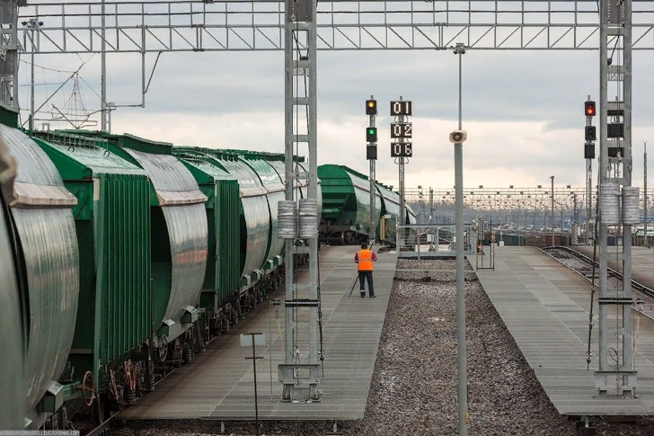

Комплексная механизация и автоматизация сортировочных горок
Функции ГПЗУ заключаются в корректировке программы роспуска, поступающей из АСУ СС; расчет скорости состава при надвиге на горку; контроль правильности расцепки и автоматическом вводе маршрутов в ГАЦ синхронно с ходом роспуска; управлении указателями количества вагонов и горочным сигналом. Возможности АРМ ДСПГ в системе ГПЗУ позволяют совместить функции дежурного по горке и маневрового диспетчера.

Slide 10
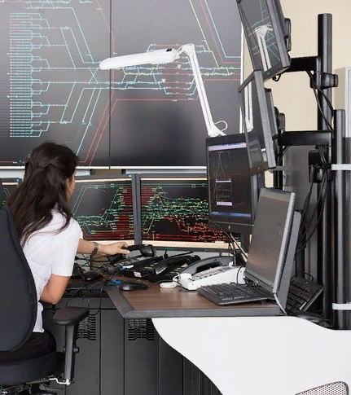
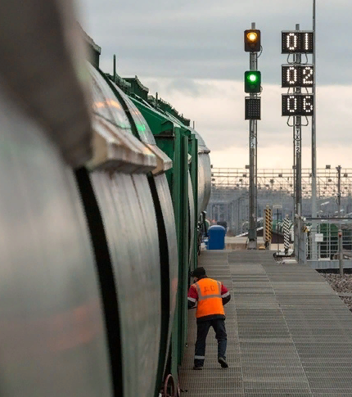
Комплексная механизация и автоматизация сортировочных горок
Горочное программно-задающее устройство (ГПЗУ) обеспечивает информационный обмен с ИПС СС по формированию программы роспуска и контролю его результатов, рассчитывает для ГАЛС Р скорость роспуска, организует ввод программы роспуска в ГАЦ М, контроль правильности расцепки вагонов, управление индикаторами числа вагонов и горочными сигналами.

Slide 11
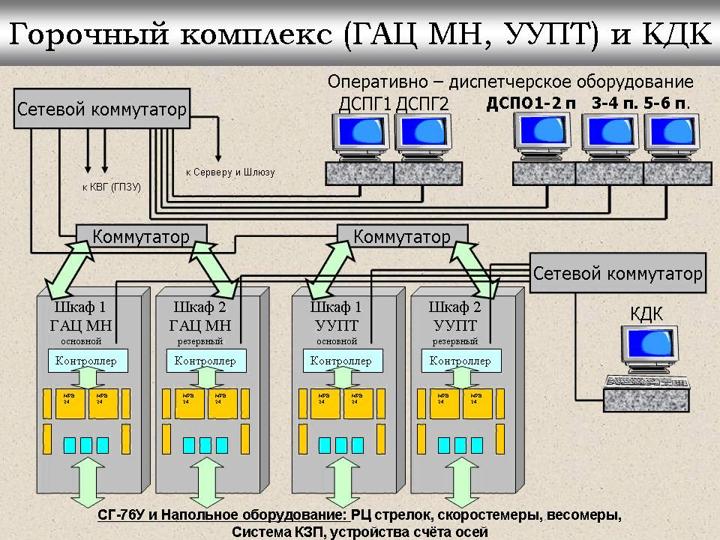
Комплексная механизация и автоматизация сортировочных горок
ГАЦ с введением накопления вагонов ГАЦ-МН (микропроцессорная нового класса). Кроме управления установкой стрелок по маршруту, эта система обеспечивает: контроль за перемещениями отцепов во время роспуска и маневров; подготовку результатов исполненного роспуска для АСУ СС; формирование сортировочного листка для повторного роспуска; исключение перевода стрелки под длиннобазным вагоном; исключение взреза стрелки при маневрах.

Slide 12
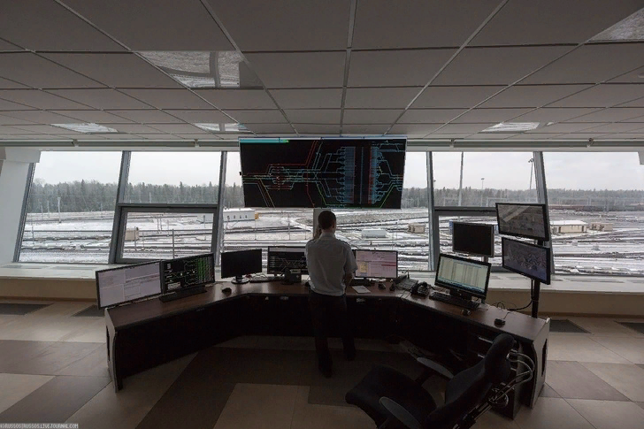
Комплексная механизация и автоматизация сортировочных горок
Горочная автоматическая централизация микропроцессорная нового класса ГАЦ МН управляет маршрутами движения отцепов, корректирует программы роспуска и накопления вагонов в сортировочном парке.

Slide 13
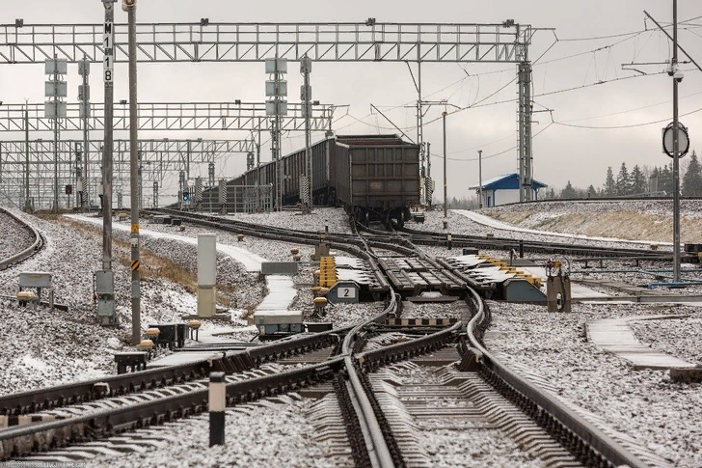
Комплексная механизация и автоматизация сортировочных горок
Функциональный состав ГАЦ-МН позволяет вести роспуск в автоматическом режиме для разрешенных к спуску вагонов. Таким образом, процесс расформирования составов в части управления скоростью состава и маршрутами движения отцепов полностью автоматизирован.

Slide 14
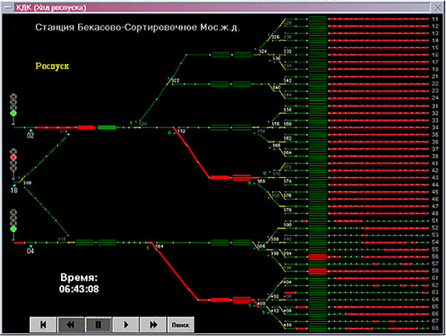
Комплексная механизация и автоматизация сортировочных горок
Устройство управления прицельным торможением УУПТ. Эта система усовершенствовала модели представления отцепов и алгоритмы управления торможением. Для реализации всех этапов работы УУПТ применяют новые типы замедлителей ВЗПГ и КЗ для горочных позиций и РНЗ—2М для парковых, новых скоростемеров, весомера, системы контроля заполнения путей КЗП-ИПД.

Slide 15
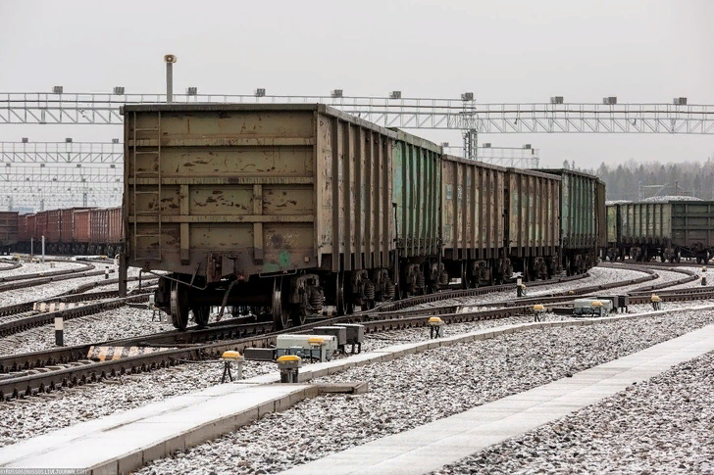
Комплексная механизация и автоматизация сортировочных горок
Система контроля занятости путей (КЗП) позволяет измерять свободную длину путей сортировочного парка, скорости скатывания и соударения отцепов, а также наличие «окон» на путях. Это создает условия для повышения качества и точности вытормаживания отцепов, контроля заполнения путей с учетом длины «окон», возникающих на путях сортировочного парка.

Slide 16
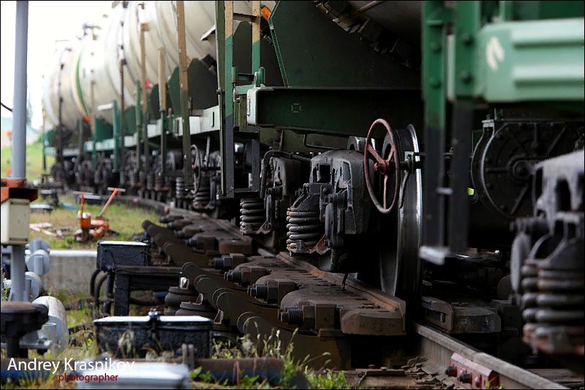
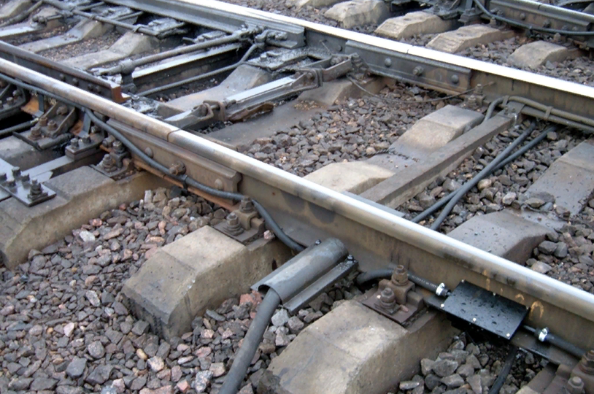
Комплексная механизация и автоматизация сортировочных горок
Система Устройство управления прицельным торможением (УУПТ) обеспечивает трехпозиционное вытормаживание отцепов на основе результатов их поосного взвешивания и контроля заполнения путей КЗП с помощью индуктивно-проводных датчиков ИПД.

Slide 17
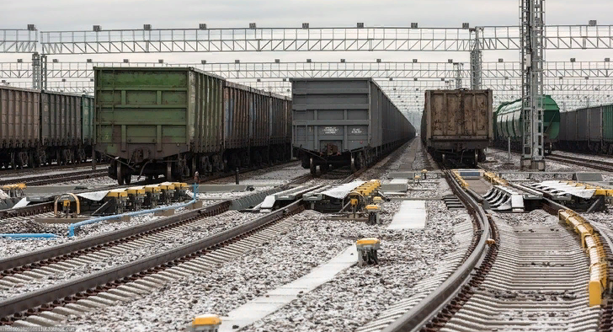
Комплексная механизация и автоматизация сортировочных горок
Напольные устройства современных систем управления маршрутами движения отцепов модернизированы за счет применения индуктивно-проводных датчиков (ИПД) защиты стрелочного участка и новых счетчиков осей. Это позволяет перейти от нормально-разомкнутых к нормально-замкнутым схемам контроля состояния стрелочных участков.

Slide 18
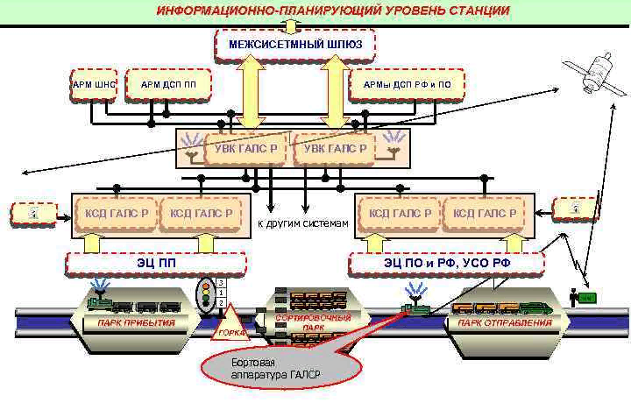
Комплексная механизация и автоматизация сортировочных горок
На базе системы ГАЛС Р работают АРМ электромехаников ЭЦ парков прибытия и отправления, на базе систем ГАЦ МН, УУПТ и КЗП — АРМ электромеханика ГАЦ.
Такая структура построения системы управления работой сортировочной станции обеспечивает передачу информации о реальной поездной ситуации абонентам ИПС СС (информация поездной ситуации сортировочной станции), диспетчерам смежных служб и поездному диспетчеру для улучшения координации действий оперативного персонала управленческого и регионального уровней.

Slide 19
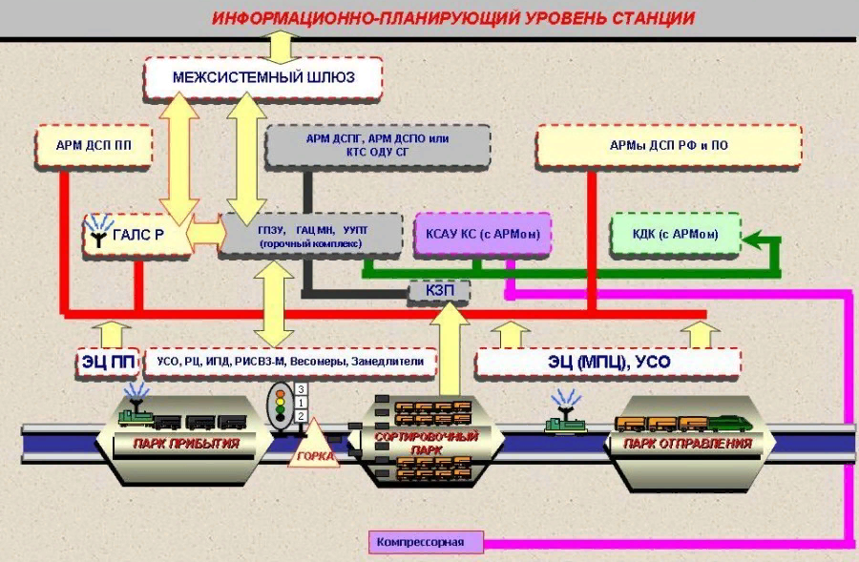
Комплексная механизация и автоматизация сортировочных горок
Структура комплексной системы автоматизации управления
сортировочной станцией КСАУ СС

Slide 20
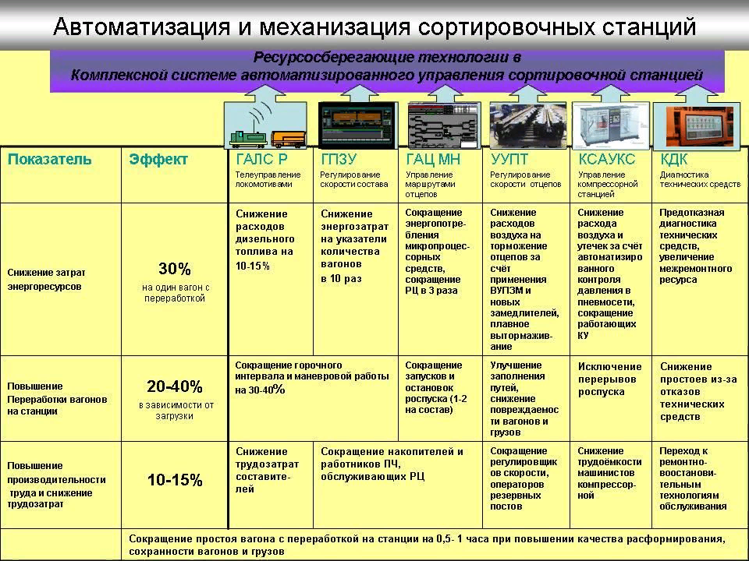
Управление сортировочной работой на станции обеспечивается рядом АСУ реализацией процесса расформирования-формирования составов.

Slide 21
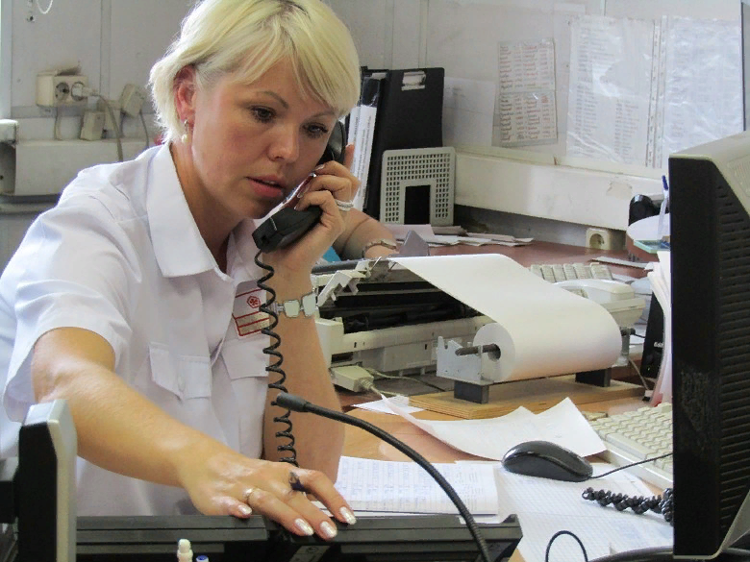
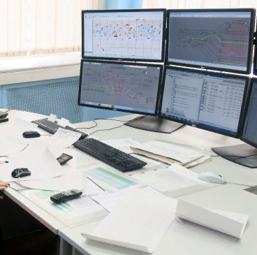
Комплексная механизация и автоматизация сортировочных горок
Система КСАУ СС (комплексная система автоматизации управления сортировочной станцией) включает: автоматизацию работы сортировочной горки; автоматизацию управления процессом надвига и формирование составов в парках прибытия и отправления; автоматизацию работы станционного технологического центра обработки информации (СТЦ);

Slide 22
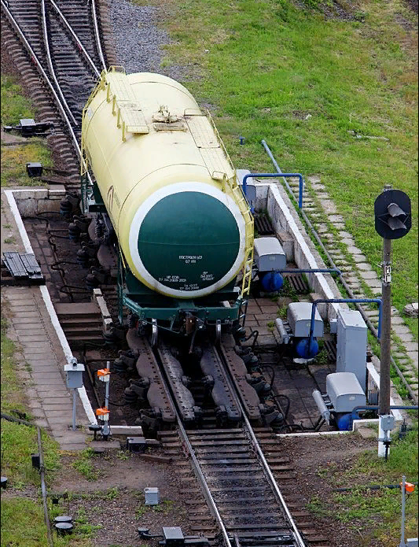
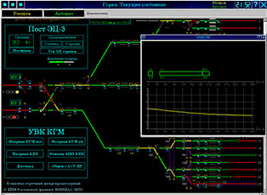
Комплексная механизация и автоматизация сортировочных горок
Система КСАУ СС включает: объединение информационно-планирующей системы (ИПС) сортировочной станции (АСУ СС) и устройств управления и контроля сортировочной станции на основе единой информационной базы для создания комплексной системы управления; создание системы дистанционного контроля и диагностики устройств СЦБ.

Slide 23
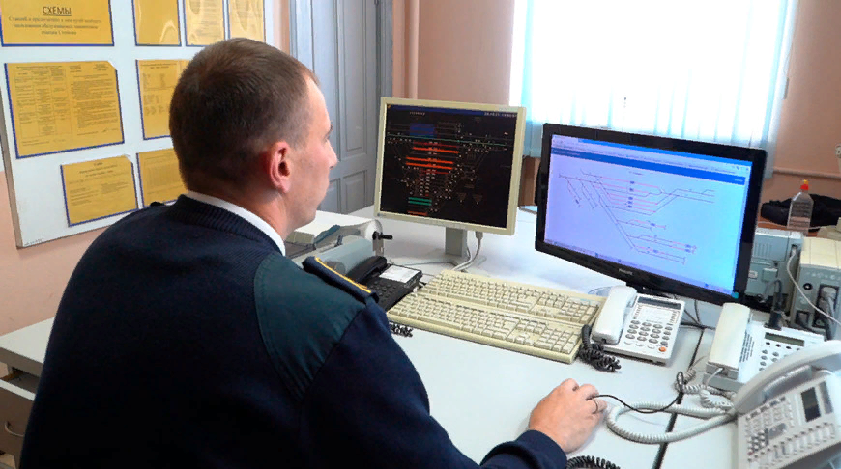
Комплексная механизация и автоматизация сортировочных горок
Автоматизация работы СТЦ базируется на создании АРМ маневрового диспетчера (ДСЦ), который включает диспетчерский контроль поездной ситуации в парках и горловинах станции и автоматическое ведение графика технологического процесса, увязку АРМ ДСЦ с соответствующими АРМ ДСПГ, организует двусторонние связи для планирования работы станции и передачи результатов исполненного процесса по каналам ИПС СС.

Slide 24
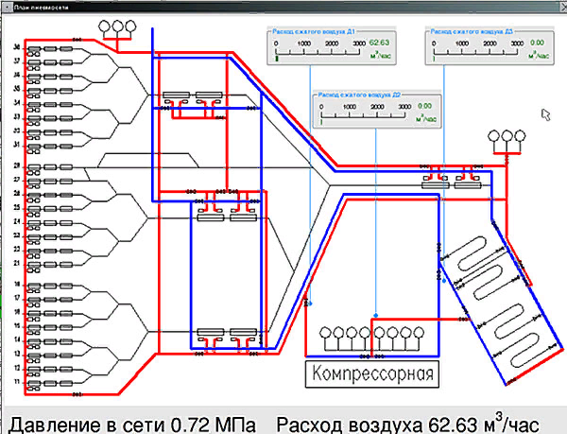
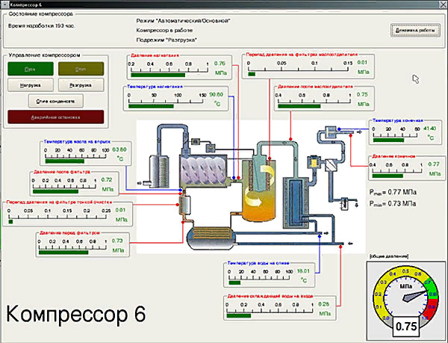
Комплексная механизация и автоматизация сортировочных горок
Система автоматического управления и контроля компрессорной станции и пневмосети САУ КСП обеспечивает управление компрессорами в автоматическом режиме, контроль рабочих параметров компрессоров, давления в тормозной магистрали и тормозных цилиндрах замедлителей, передачу диагностической информации в АРМ электромеханика ГАЦ.

Slide 25
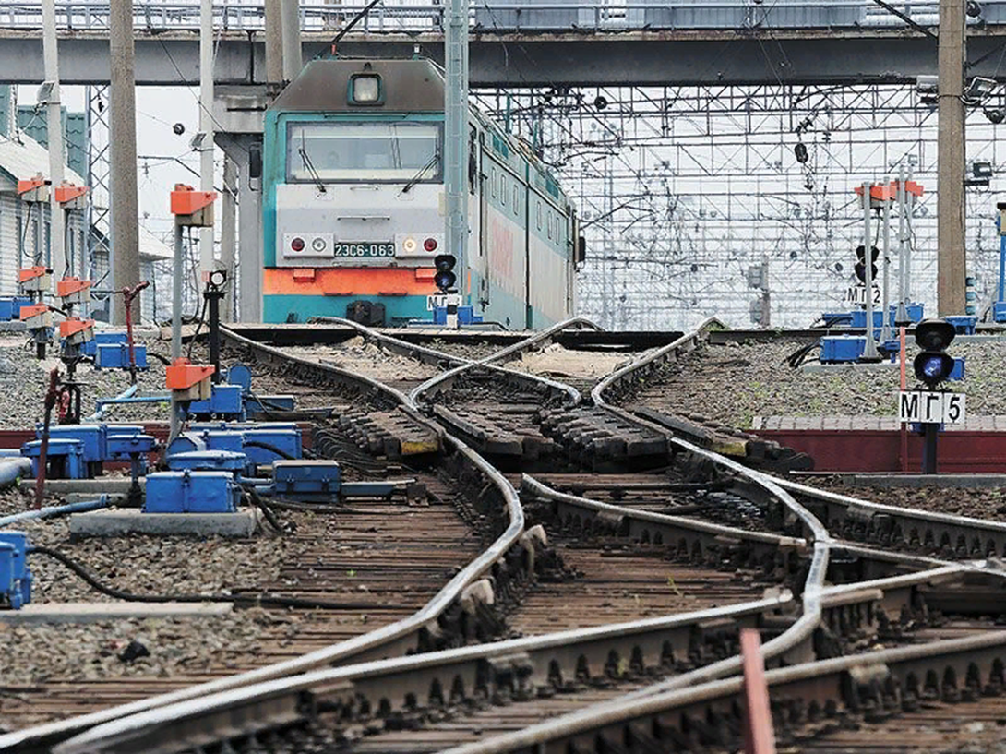
Комплексная механизация и автоматизация сортировочных горок
Требование ПТЭ к устройствам механизации и
автоматизации сортировочных горок (ПТЭ Прил.№3 п.35)

Slide 26
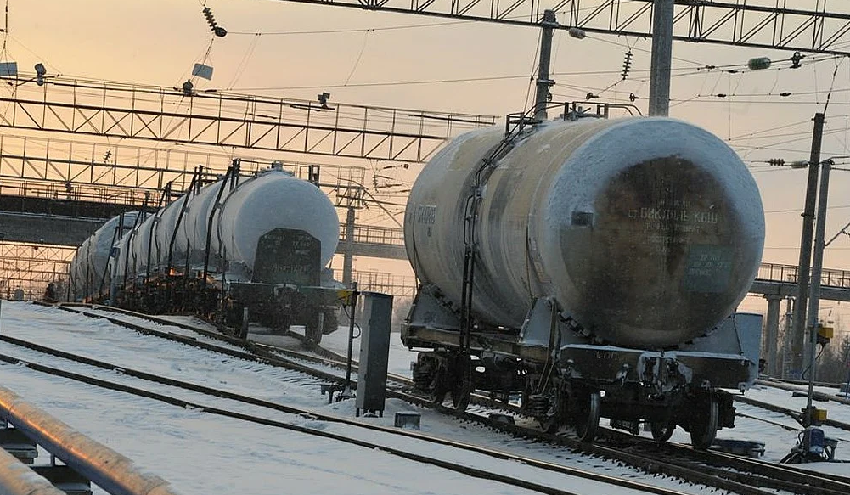
Комплексная механизация и автоматизация сортировочных горок
Устройства механизации и автоматизации сортировочных горок должны обеспечивать непрерывное, бесперебойное и безопасное расформирование составов с расчетной (проектной) скоростью роспуска, при этом мощность тормозных средств на каждой тормозной позиции должна позволять реализацию этой скорости и обеспечивать безопасность сортировки вагонов.

Slide 27
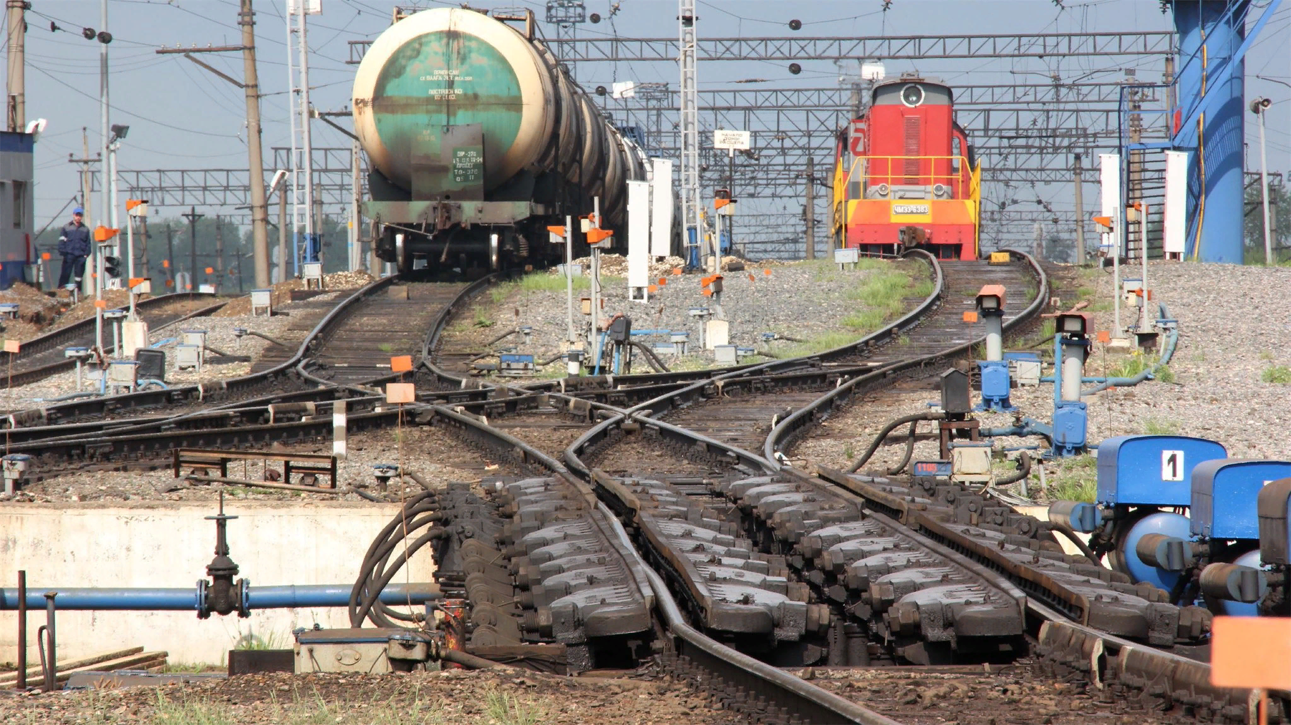
Комплексная механизация и автоматизация сортировочных горок
На механизированных сортировочных горках стрелочные переводы, участвующие при роспуске составов в распределении отцепов по сортировочным путям, должны быть включены в горочную электрическую или горочную автоматическую централизацию.

Slide 28
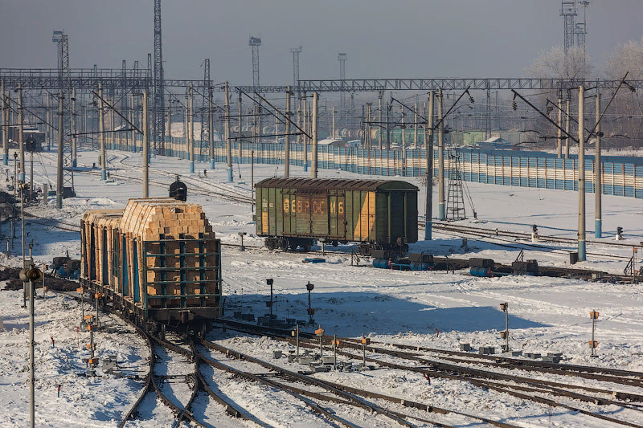
Комплексная механизация и автоматизация сортировочных горок
Горочная централизация должна обеспечивать:
*индивидуальное управление стрелками;
*электрическое замыкание всех пошерстных стрелок, по которым осуществляется роспуск состава, а также охранных, исключающих выход подвижного состава в зону роспуска;
*контроль положения стрелок и занятости стрелочных секций на пульте управления.

Slide 29
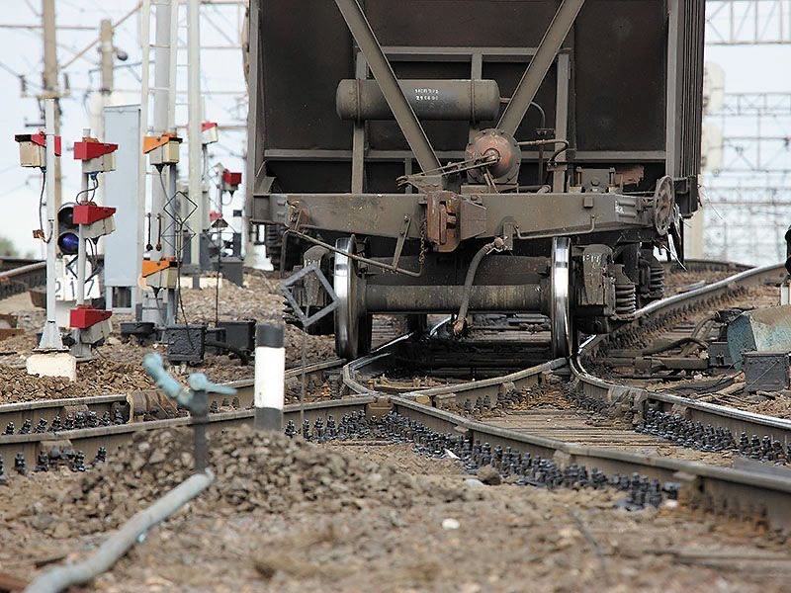
Комплексная механизация и автоматизация сортировочных горок
Горочная централизация не должна допускать перевода стрелки под подвижным составом.

Slide 30
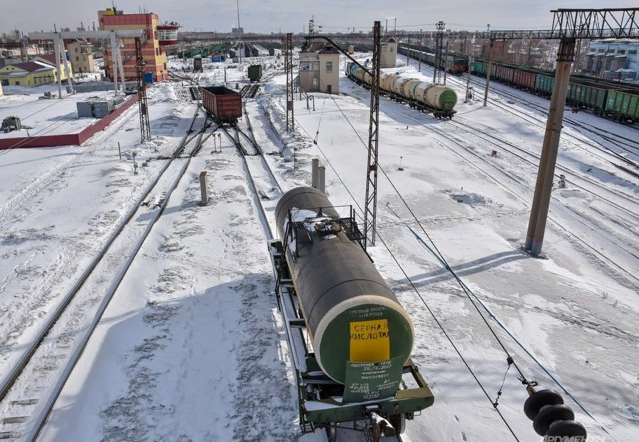
Комплексная механизация и автоматизация сортировочных горок
Горочная автоматическая централизация стрелок, кроме того, должна обеспечивать:
*автоматическое управление стрелками распределительной зоны сортировочной горки в процессе скатывания отцепов в программном или маршрутном режимах работы;

Slide 31
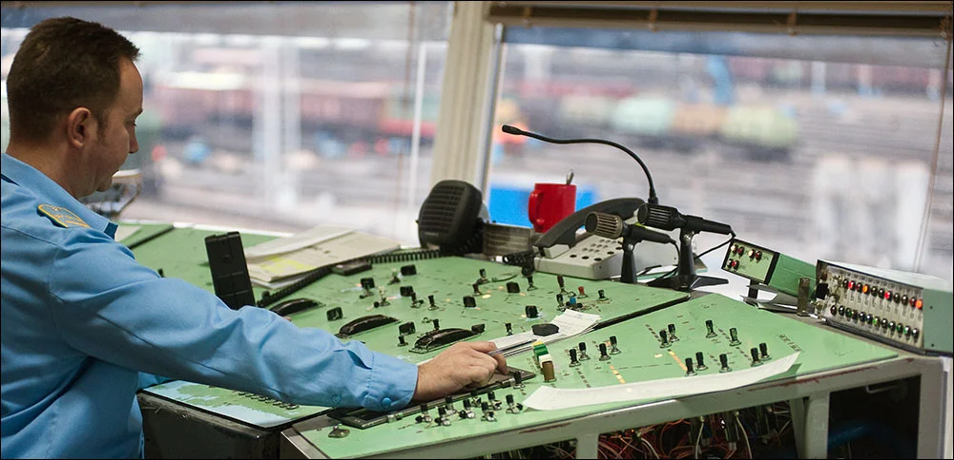
Комплексная механизация и автоматизация сортировочных горок
Горочная автоматическая централизация стрелок, кроме того, должна обеспечивать:
*автоматический возврат стрелки в контролируемое положение до вступления отцепа на изолированную стрелочную секцию в случае возникновения в момент перевода препятствия между остряком и рамным рельсом;
*возможность перехода в процессе роспуска на индивидуальное управление стрелками.

Slide 32
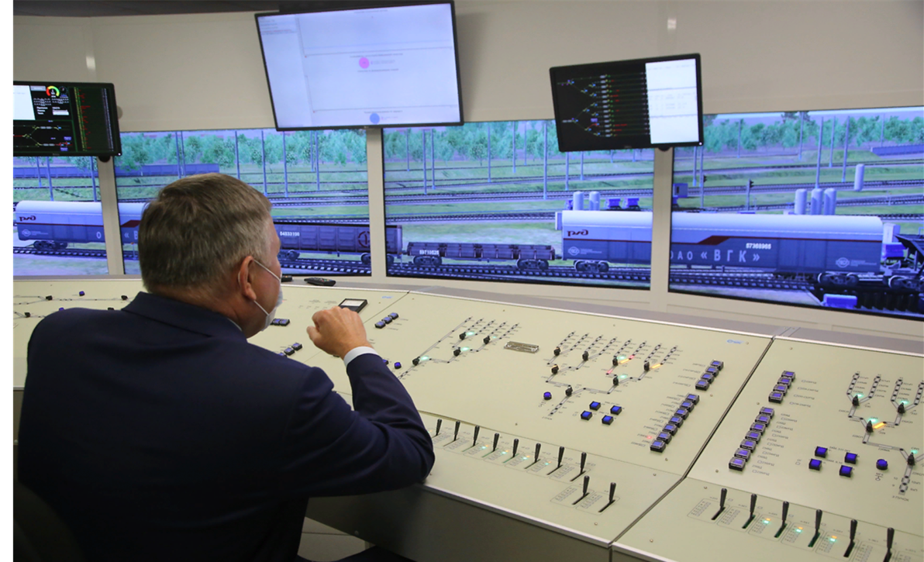
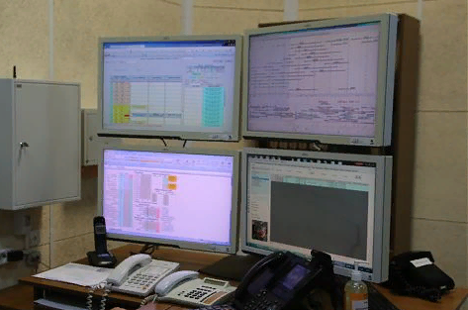
Комплексная механизация и автоматизация сортировочных горок
Устройства автоматизированных сортировочных горок, кроме выполнения требований, предъявляемых к механизированным горкам с ГАЦ должны обеспечивать:
*управление и контроль надвигом и роспуском составов;
*автоматическое регулирование скорости скатывания отцепов;
*контроль результатов роспуска составов;
*обмен информацией с информационно-планирующей системой сортировочной железнодорожной станции.

Slide 33
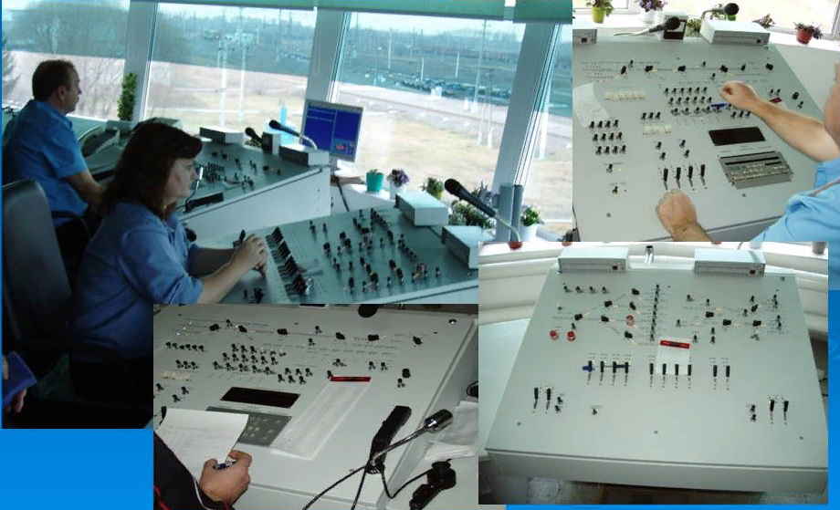
Комплексная механизация и автоматизация сортировочных горок
Действия дежурного по горке при нарушении нормальной
работы устройств автоматизации и механизации

Slide 34

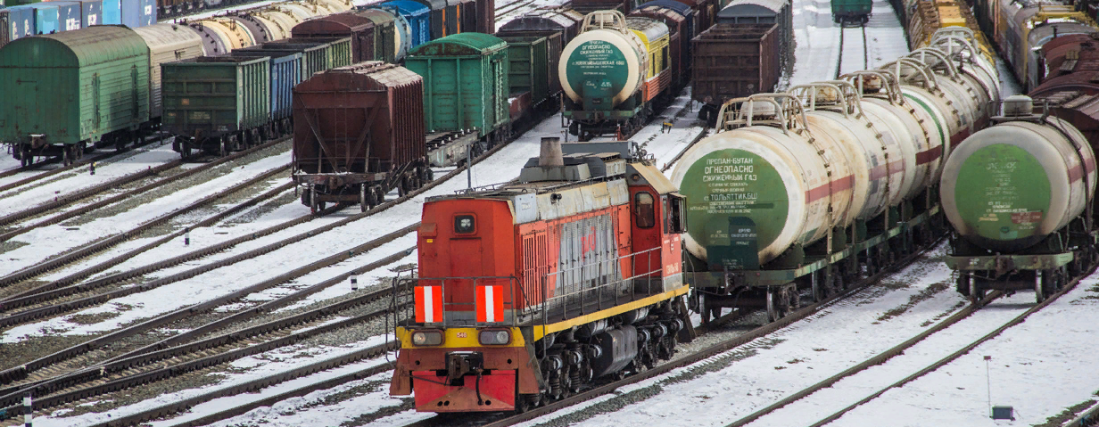
Комплексная механизация и автоматизация сортировочных горок
Инструкция по обеспечению безопасности роспуска составов и маневровых передвижений на механизированных и автоматизированных сортировочных горках при производстве работ по техническому обслуживанию и ремонту горочных устройств. Утверждена Распоряжением ОАО "РЖД" № 758р от 20.04.17г.
1.11. При отказе в работе горочных устройств дежурный по горке обязан немедленно сделать соответствующую запись в Журнале осмотра, сообщить электромеханику СЦБ и диспетчеру дистанции СЦБ о характере нарушения, кроме того, при неисправности участков пути, вагонных замедлителей, стрелочных переводов, сообщить диспетчеру дистанции пути, дорожному мастеру, бригадиру пути, при неисправности компрессорной станции или пневмопочты - машинисту (оператору) компрессорной станции, а при нарушении электроснабжения - дежурному энергодиспетчеру.

Slide 35
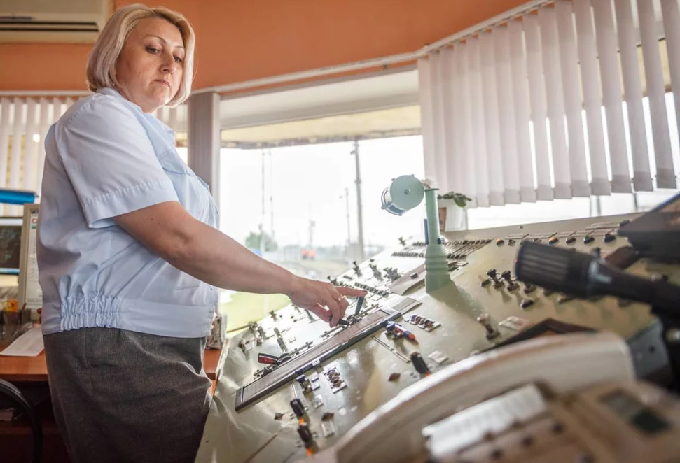
Комплексная механизация и автоматизация сортировочных горок
Впредь до устранения неисправности, проверки установленным порядком работы горочных устройств и оформления соответствующих записей электромеханика СЦБ и работников причастных хозяйств в Журнале осмотра, дежурный по горке обязан обеспечить роспуск составов в порядке, установленном ТРА станции.

Slide 36
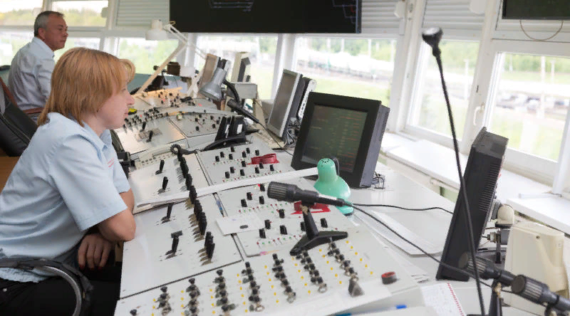
Комплексная механизация и автоматизация сортировочных горок
Дежурному по горке, независимо от поездной обстановки, запрещается пользоваться неисправными горочными устройствами (открывать горочный, выходные, и маневровые светофоры, переводить стрелки руководствуясь показаниями контрольных приборов), в том числе и тогда, когда до оформления этих записей возобновится контроль свободности или занятости участков пути, положения централизованных стрелок или произойдут другие изменения показаний на аппарате управления.

Slide 37
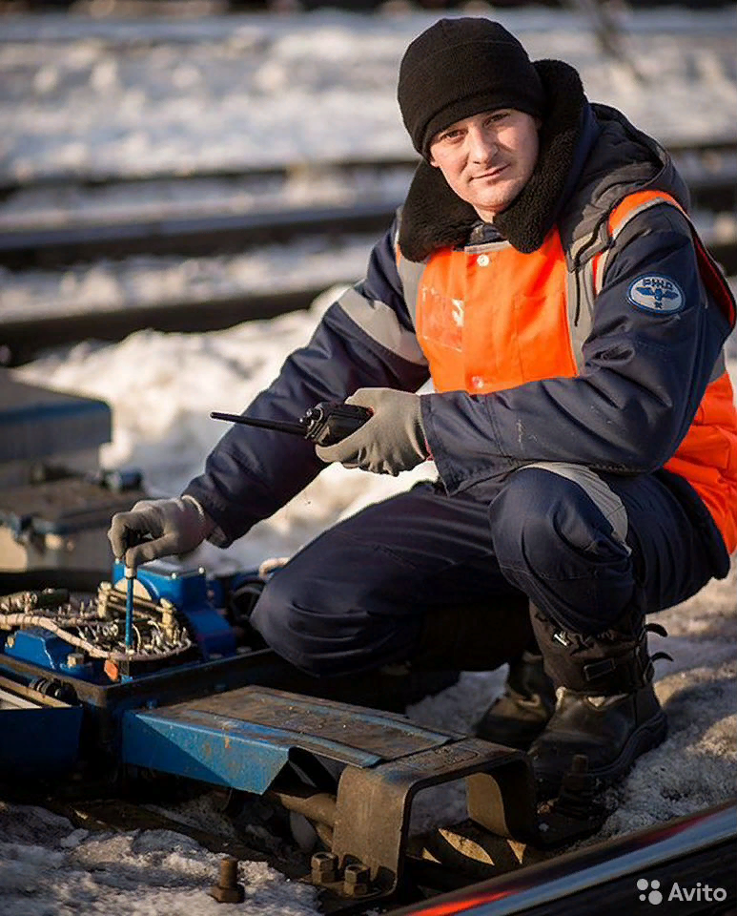
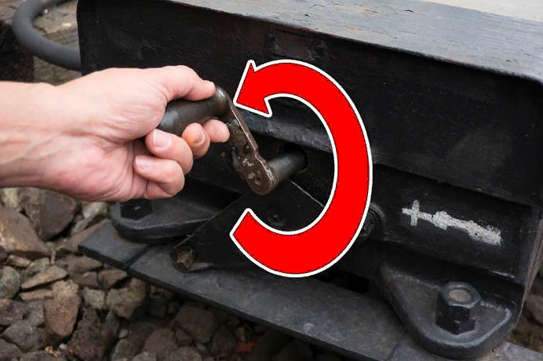
Комплексная механизация и автоматизация сортировочных горок
При ремонте или неисправности стрелки, когда она не может быть переведена с пульта управления, но имеет электрический контроль положения, стрелка выключается из централизации и переводится на ручное управление (при помощи курбеля). Перед каждым переводом стрелки дежурный по горке обязан перекрыть горочный светофор и прекратить роспуск.

Slide 38
Комплексная механизация и автоматизация сортировочных горок
Убедившись лично в правильности установки стрелки по маршруту и имея контроль положения стрелки на пульте, дежурный по горке открывает горочный светофор и продолжает производить роспуск состава.

Slide 39
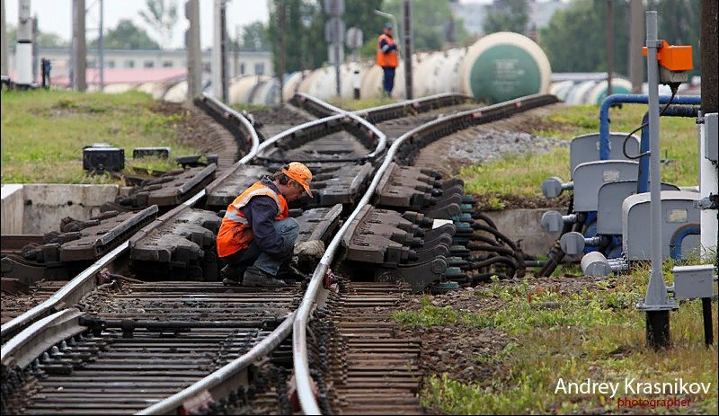
Комплексная механизация и автоматизация сортировочных горок
Производство работ на вагонных замедлителях, централизованных стрелках и светофорах во время роспуска состава с горки, прохождения локомотивов или подачи через зону работ составов из подгорочного парка запрещается.

Slide 40
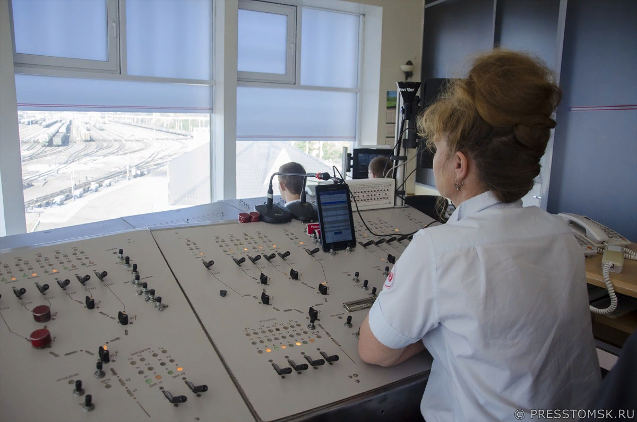
Комплексная механизация и автоматизация сортировочных горок
В случае пропадания шунтовой чувствительности рельсовых цепей дежурный по горке обязан перейти на ручное управление стрелками и переводить стрелки при свободном от отцепа стрелочном изолированном участке.
Проверка фактической свободности участков пути от подвижного состава, положения стрелок и приготовление маршрутов должны производиться в порядке, установленном ПТЭ России и предусмотренным для таких случаев в ТРА железнодорожной станции.

Slide 41
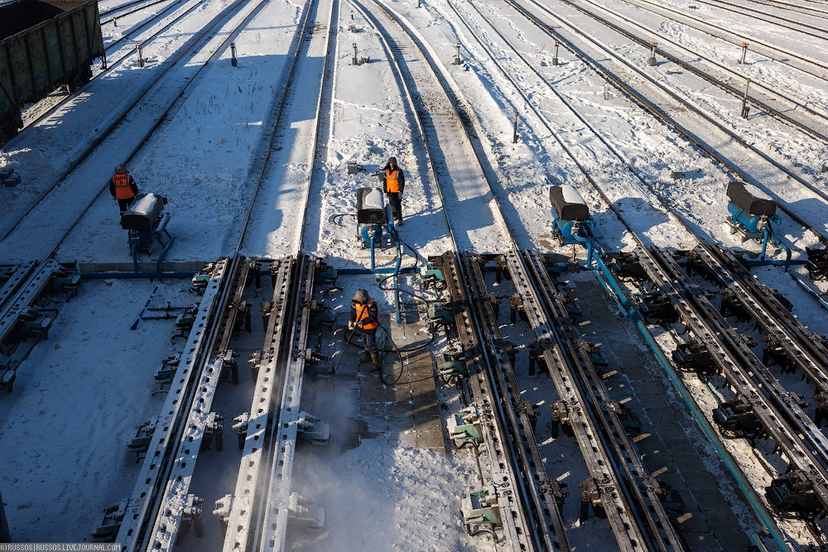
Комплексная механизация и автоматизация сортировочных горок
Для обеспечения безопасности роспуска вагонов с горки и надежной работы горочной автоматики работники службы пути должны своевременно смазывать и очищать стрелочные переводы, а также очищать головки рельсов от грязи для обеспечения шунтового режима рельсовых цепей.

Slide 42
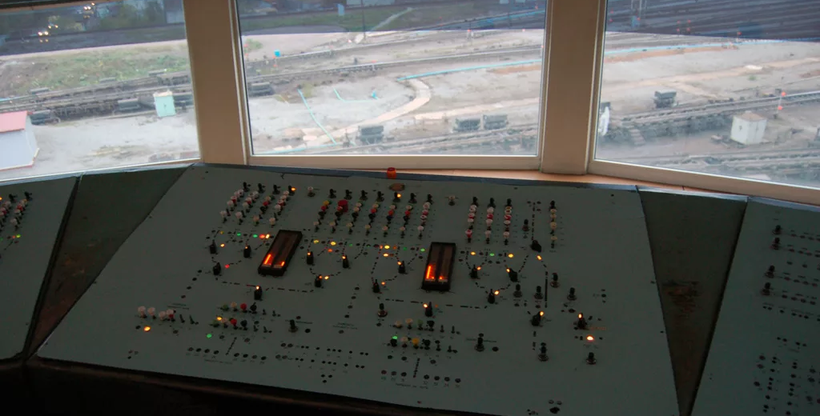
Комплексная механизация и автоматизация сортировочных горок
При пропадании переменного тока в рельсовых цепях на пульте загорается белая лампочка «Контроль рельсовых цепей». Перевод всех стрелок при этом исключается, роспуск прекращается. Дежурный по горке, установив причину неисправности, нажимает кнопку «Рельсовые цепи». Если при этом белая лампочка гаснет, дежурный по горке может производить нормально роспуск и извещает об этом дежурного электромеханика.

Slide 43
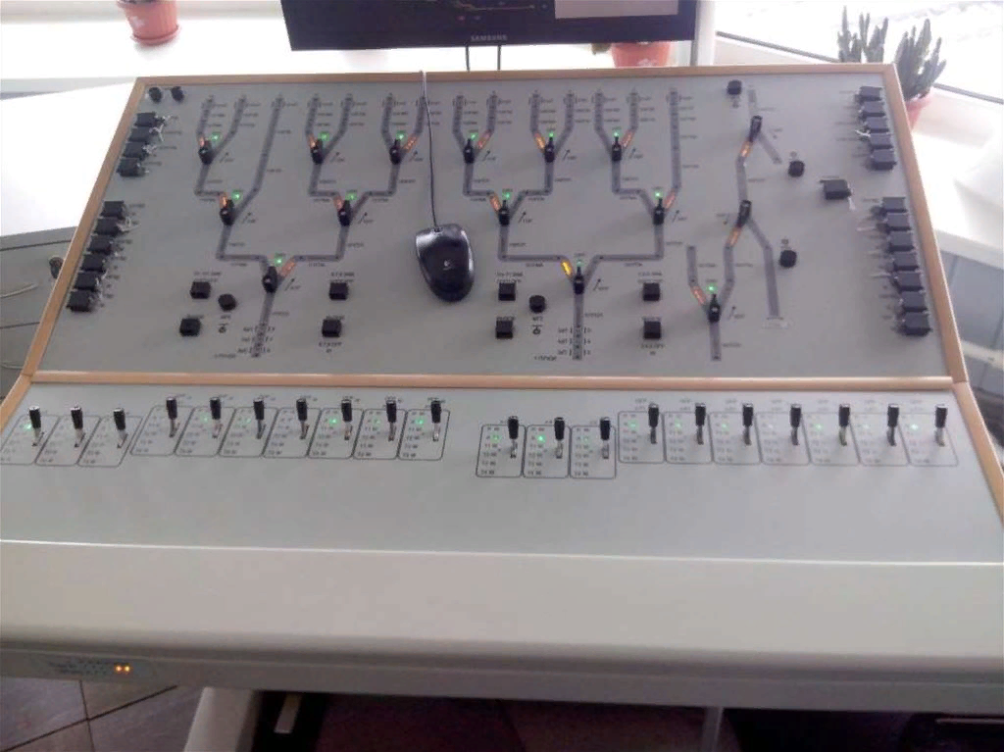
Комплексная механизация и автоматизация сортировочных горок
При потере контроля положения стрелки контрольные полосы у стрелочной рукоятки гаснут и включается звонок взреза. Для выключения звонка предусмотрена кнопка на пульте. При восстановлении контроля положения стрелки снова включается звонок взреза, кнопка выключения звонка вытягивается, звонок перестает звонить.

Slide 44

Комплексная механизация и автоматизация сортировочных горок
Если стрелки при автоматическом режиме управления по какой-то причине не доходят до крайнего положения и не имеют контроля, а стрелочный участок свободен, то через 1,5-1,8 с стрелка автоматически возвращается в исходное положение. В этом случае дежурный по горке должен немедленно прекратить надвиг состава, а стрелочную рукоятку неисправной стрелки установить в положение, имеющее контроль. Отцепы, оторвавшиеся от горба горки, дежурный по горке направляет на сортировочные пути индивидуальным переводом стрелок с пульта. Для выяснения причины неисправности дежурный по горке немедленно вызывает электромеханика.

Slide 45

Комплексная механизация и автоматизация сортировочных горок
После устранения неисправности электромеханик СЦБ может ввести в действие горочные устройства, работа которых временно прекращалась, только после совместной с дежурным по горке практической проверки исправности устройств и правильности показаний контрольных приборов на пульте управления и показаний АРМов. Об устранении неисправности электромеханик СЦБ должен сделать запись в Журнале осмотра.

Slide 46

Комплексная механизация и автоматизация сортировочных горок
При понижении давления в пневмосети ниже 600 кПа (килоПаскалей) дежурный по горке обязан прекратить роспуск и сообщить об этом дежурному механику. При невозможности оттормозить замедлитель установкой коммутатора в оттормаживающее положение, а также при невозможности перевести замедлитель в тормозное положение дежурный по горке обязан прекратить роспуск и сообщить об этом дежурному механику.

Slide 47

Комплексная механизация и автоматизация сортировочных горок
Дежурному по горке запрещается пропускать через замедлитель локомотивы, не осмотренные на соответствие нижнего очертания габариту подвижного состава. Каждый маневровый локомотив, который будет проходить через замедлитель, должен быть осмотрен начальником горки или старшим электромехаником, представителем депо и станции. На право использования его на постоянной работе должен быть составлен акт и передан дежурному по горке. Все локомотивы, кроме указанных выше, запрещается пропускать через замедлитель, а через заторможенные замедлители запрещается пропускать также и маневровые локомотивы.

Slide 48

Комплексная механизация и автоматизация сортировочных горок
Для обеспечения максимально возможного торможения вагонов замедлителями дежурный осмотрщик вагонов обязан предупредить дежурного по горке о наличии новых вагонов с крашеными бандажами в составе. Дежурный по горке или оператор обязан оповещать по громкоговорящей связи всех работников, обслуживающих и ремонтирующих устройства сортировочной горки, о предстоящем пропуске составов, пропуске локомотива или подаче состава из подгорочного парка в зону работ.

Slide 49

Комплексная механизация и автоматизация сортировочных горок
При неправильной индикации маршрутов следования отцепов или полном ее отсутствии, но при правильной индикации указателей «Количество вагонов» на пульте оператор должен, не выключая устройства АЗСР, задавать маршруты следования отцепа с помощью кнопок, установив маршрутный режим работы ГАЦ.

Slide 50

Комплексная механизация и автоматизация сортировочных горок
Закрепление материала
Какие горочные системы применяются для автоматизации технологических процессов на сортировочных станциях?
В чём состоит структура комплексной системы автоматизации управления сортировочной станции?
Какие действия дежурного по горке при нарушении нормальной работы устройств автоматизации и механизации на горке?

Slide 51
Опережающее задание по следующей теме:
Безопасность движения поездов при неисправности ПАБ
Курс лекций Глава 21 стр. 139-140
Обеспечение безопасного движения поездов при ПАБ.
Актуализация домашнего задания: Проработка учебной литературы и составление конспекта по характеристикам каждой системы. Курс лекций Глава 13, стр. 85-88. Подготовка к практическому занятию №24, оформление отчетов и подготовка к их защите.

